Slide 1


ỨNG DỤNG TRÍ TUỆ NHÂN TẠO TRONG NHẬN DIỆN BIỂN SỐ XE VÀ XÂY DỰNG HỆ THỐNG QUẢN LÝ BÃI ĐỖ XE THÔNG MINH
NGHIÊN CỨU KHOA HỌC SINH VIÊN
Nhóm thuyết trình:
Trần Quang Huy – Công Nghệ Thông Tin Việt Anh 1 K65
Nguyễn Hoàng Anh – Công Nghệ Thông Tin Việt Anh 1 K65
Lê Minh Đức – Công Nghệ Thông Tin Việt Anh 1 K65
Đỗ Văn Đạt – Công Nghệ Thông Tin Việt Anh 1 K65
Nguyễn Văn Hùng – Công Nghệ Thông Tin Việt Anh 1 K65
Giảng viên hướng dẫn: T.S Phạm Đình Phong
Hà Nội, ngày 7 tháng 5 năm 2026
Notes:
111

Slide 2
Nội Dung Trình Bày
I
Tổng quan bài toán & mục tiêu nghiên cứu
II
Kiến trúc hệ thống & công nghệ sử dụng
III
Mô hình AI nhận diện biển số xe
IV
Ứng dụng hệ thống & demo sản phẩm
V
Kết luận & hướng phát triển

Slide 3
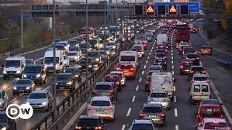
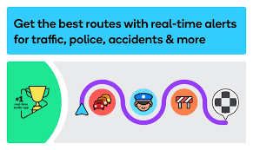
Tổng quan bài toán & mục tiêu nghiên cứu
The traffic situation in big cities in Vietnam is increasingly becoming a hot issue for managers and for society.
Research and development of early warning applications for traffic participants is also a solution to contribute to minimizing the above problems..

Slide 6
Thank you very much
for your kind attention!

